Slide 1
ЭЛЕКТРОННАЯ РЕГИСТРАЦИЯ УСТАВОВ

Slide 2
Нормативные правовые акты
Федеральный закон от 21.07.2005 № 97-ФЗ «О государственной регистрации уставов муниципальных образований» (далее - Федеральный закон № 97-ФЗ);
Приказ Министерства юстиции Российской Федерации от 20.05.2021 № 79 «Об утверждении порядка ведения государственного реестра уставов муниципальных образований и обеспечения доступности сведений, включенных в него, порядка и форматов представления на государственную регистрацию уставов муниципальных образований, муниципальных правовых актов о внесении изменений в уставы муниципальных образований в электронном виде, а также порядка направления уведомления о включении сведений об указанных актах в государственный реестр уставов муниципальных образований субъекта Российской Федерации и формы такого уведомления» (далее- Приказ № 79).

Slide 3
Способы направления устава, муниципального правового акта о внесении изменений в Устав (далее - МПА) на государственную регистрацию в электронном виде:
посредством межведомственного электронного документооборота субъекта Российской Федерации;
по информационно-телекоммуникационным сетям;
Направление МПА на государственную регистрацию в территориальный орган по информационно-телекоммуникационным сетям, в том числе сети «Интернет» осуществляется только с адреса электронной почты муниципального образования, а в случае его отсутствия у сельских и городских поселений - с адреса электронной почты муниципального района, в состав которого входят указанные поселения.

Slide 4
Перечень необходимых документов
1. сопроводительное письмо, подписанное усиленной квалифицированной электронной подписью;
2. устав, муниципальный правовой акт, подписанные усиленной квалифицированной электронной подписью;
3. протокол заседания представительного органа муниципального образования на котором был принят устав, муниципальный правовой акт;
4. устав, муниципальный правовой акт в формате «pdf»;
5. решение представительного органа муниципального образования о принятии устава, решение о принятии муниципального правового акта.

Slide 5
Документы должны быть подписаны усиленной квалифицированной электронной подписью.
Квалифицированной электронной подписью является электронная подпись, которая соответствует следующим признакам:
1) получена в результате криптографического преобразования информации с использованием ключа электронной подписи;
2) позволяет определить лицо, подписавшее электронный документ;
3) позволяет обнаружить факт внесения изменений в электронный документ после момента его подписания;
4) создается с использованием средств электронной подписи;
5) ключ проверки электронной подписи указан в квалифицированном сертификате;
6) для создания и проверки электронной подписи используются средства электронной подписи, имеющие подтверждение соответствия требованиям, установленным в соответствии с Федеральным законом от 06.04.2011 № 63-ФЗ «Об электронной подписи».

Slide 6
В сопроводительном письме приводится:
* перечень документов, представляемых на государственную регистрацию;
* адрес электронной почты муниципального образования, а в случае его отсутствия у сельских и городских поселений - адрес электронной почты муниципального района, в состав которого входят указанные поселения;
* сведения об источниках и датах официального опубликования (обнародования) проекта устава, муниципального правового акта о порядке учета предложений по этому проекту и порядке участия граждан в его обсуждении, а также сведения о результатах публичных слушаний по проекту устава - при предоставлении на государственную регистрацию устава;
* сведения об источниках и датах официального опубликования (обнародования) проекта муниципального правового акта о внесении изменений в устав муниципального образования, муниципального правового акта о порядке учета предложений по этому проекту и порядке участия граждан в его обсуждении, а также сведения о результатах публичных слушаний по проекту муниципального правового акта о внесении изменений в устав муниципального образования, если официальное опубликование (обнародование) указанных порядков и проведение таких слушаний предусмотрены федеральным законом № 97-ФЗ - при предоставлении на государственную регистрацию муниципального правового акта;

Slide 7
Пример сопроводительного письма

Slide 8
Документы представляются в следующих форматах:
Наименование документов | Формат | Необходимость подписания УКЭП
Сопроводительное письмо | «odf», «odt», «tif», «pdf»
Устав (МПА) представляется 3 файла | «odf», «odt», «tif», «pdf»
 | «pdf» (скан-образ документа с подписью
 | «docx», «odt»
Протокол заседания представительного органа муниципального образования | «pdf» (скан-образ документа с подписью)
Решение о принятии устава; решение о принятии МПА | «pdf» (скан-образ документа с подписью) + в одном файле с уставом

Slide 9
Требования к скан-образам документов с подписью:
Нераспознанный текст
Разрешение изображения не менее 150 dpi и не более 300 dpi
Черно-белое изображение
Скан-копии всех страниц документа должны содержаться в одном файле

Slide 10
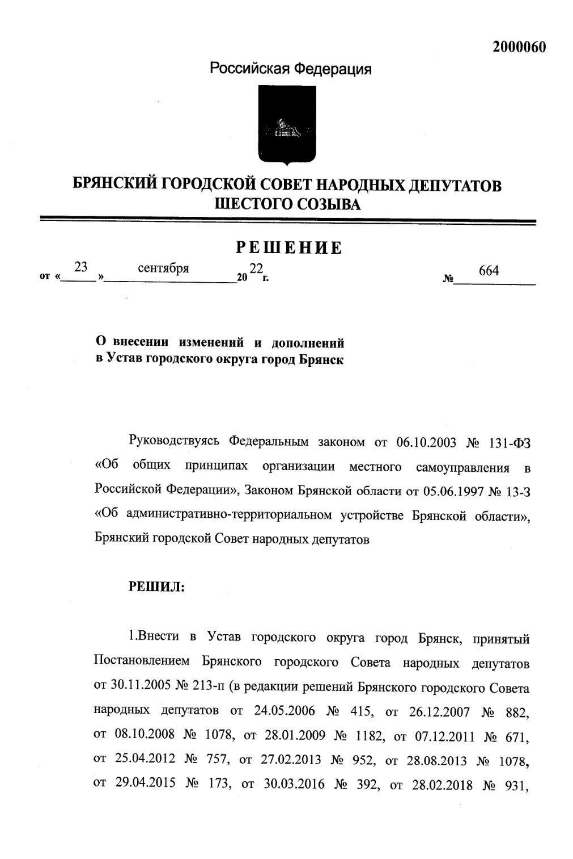
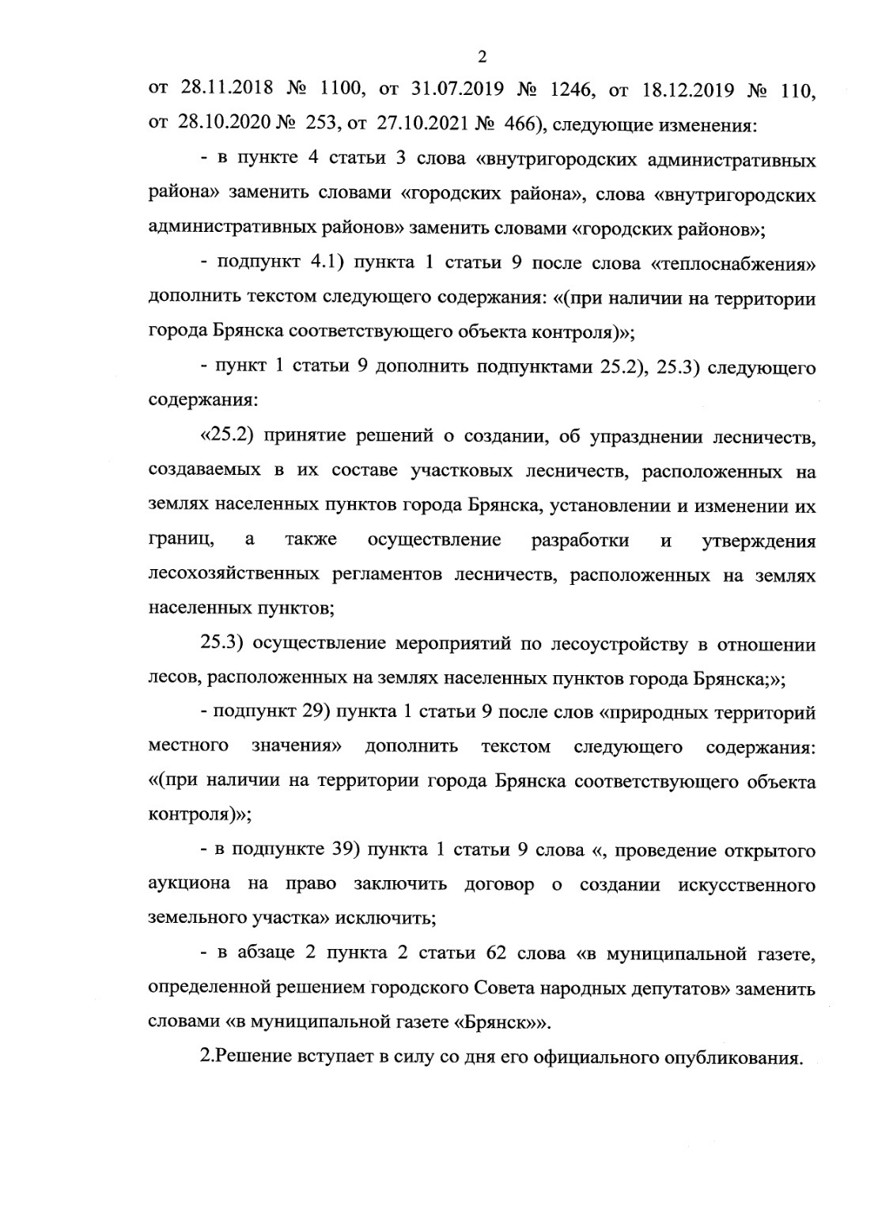
МПА в формате «pdf»

Slide 12
Протокол (выписка из протокола) заседания представительного органа в формате «pdf»

Slide 13
Для изготовления скан-образа документа с подписью с разрешением не менее 150 dpi и не более 300 dpi, в черно-белом изображении. Приведем пример настроек сканера. Пример работы с «ABBYY FineReader 11 Professional» 1. При запуске программы появится окно «Задачи». Слева в столбце необходимо выбрать «Adobe PDF». В случае, если документ должен быть сканирован с бумажного носителя, выбирается пункт «Сканировать в PDF».

Slide 14
2. После нажатия соответствующей клавиши (в данном случае сканирование) откроется окно сканирования с настройками. Рекомендуется указать параметры настроек, указанным на изображении ниже.
3. Отсканируйте документ постранично, либо при помощи автоподатчика, если позволяют технические возможности сканера/МФУ.
По окончании сканирования нажмите кнопку «Закрыть».

Slide 15
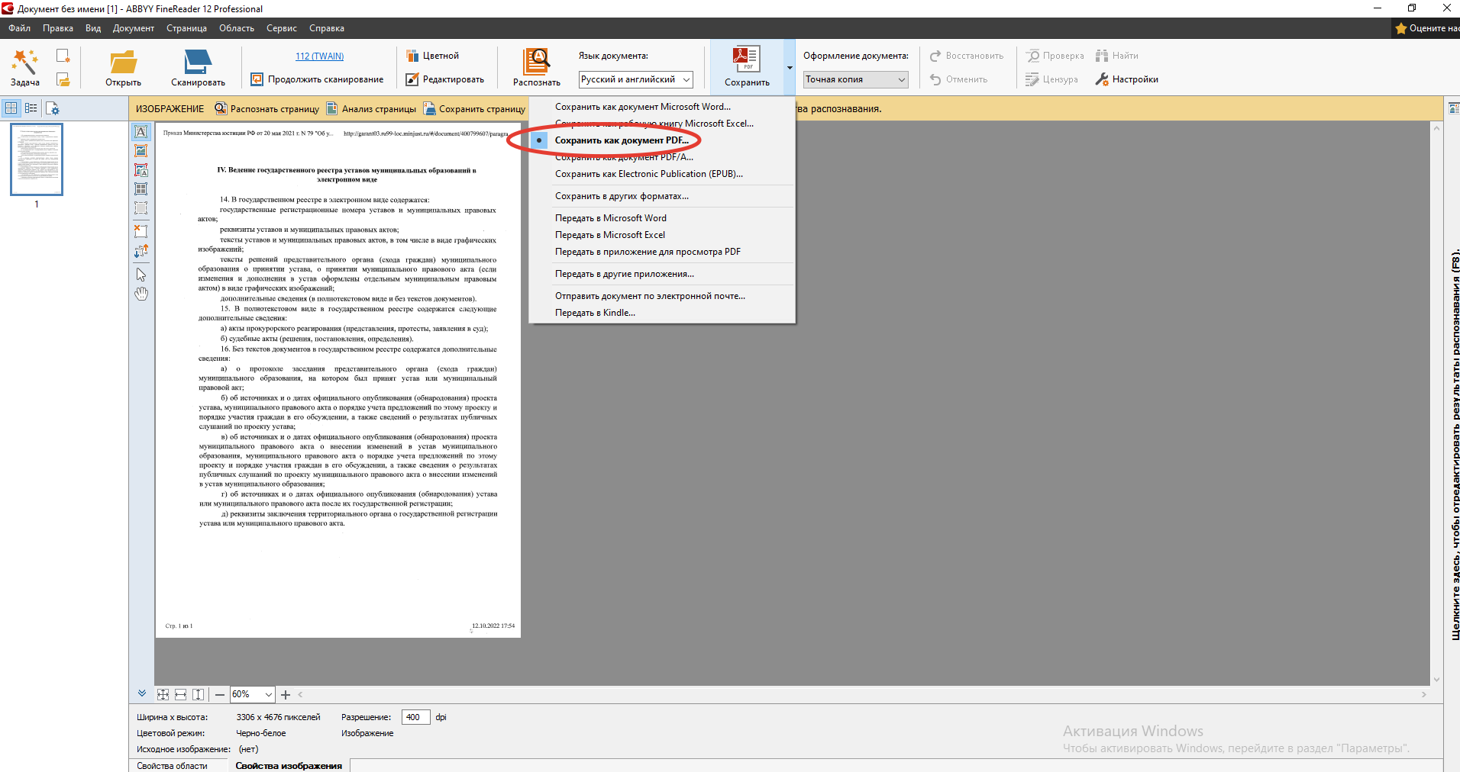
4. После того, как все страницы документа будут помечены как картинки, необходимо нажать на кнопку «Сохранить как документ PDF».

Slide 16
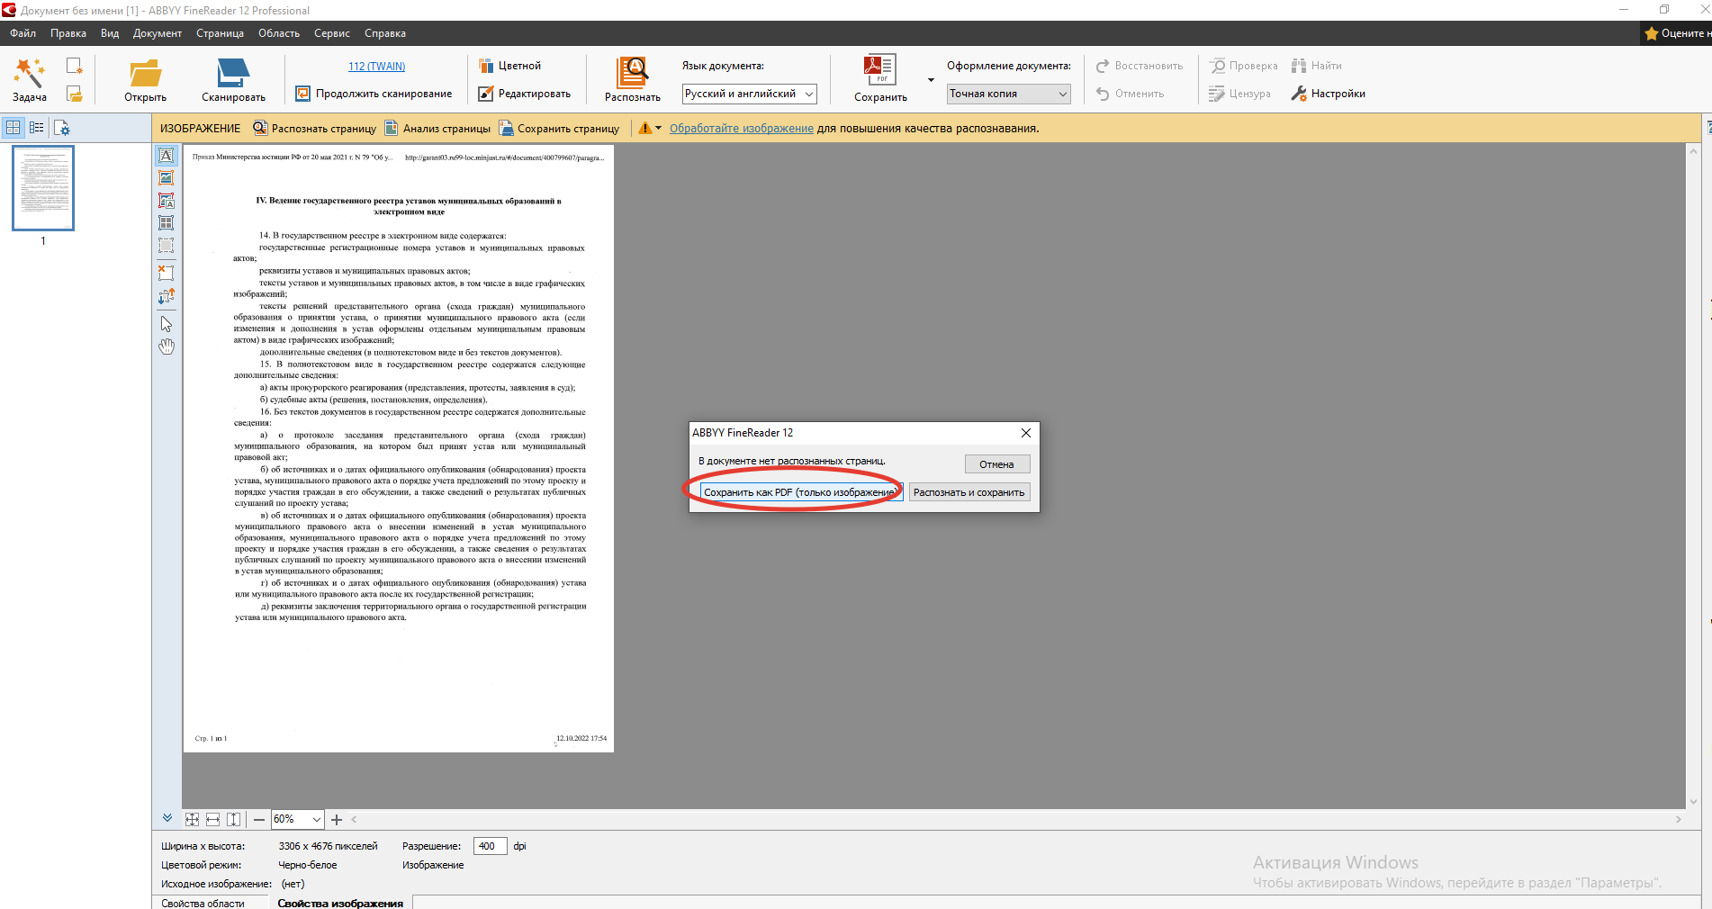

Slide 17
8. Далее задаем имя файлу и нажимаем «сохранить» .

Slide 18
СПАСИБО ЗА ВНИМАНИЕ!
Материал подготовлен
Управлением Минюста России
по Брянской области

